Slide 1
여행지 소개입니다
작성자 : 안현우

Slide 2
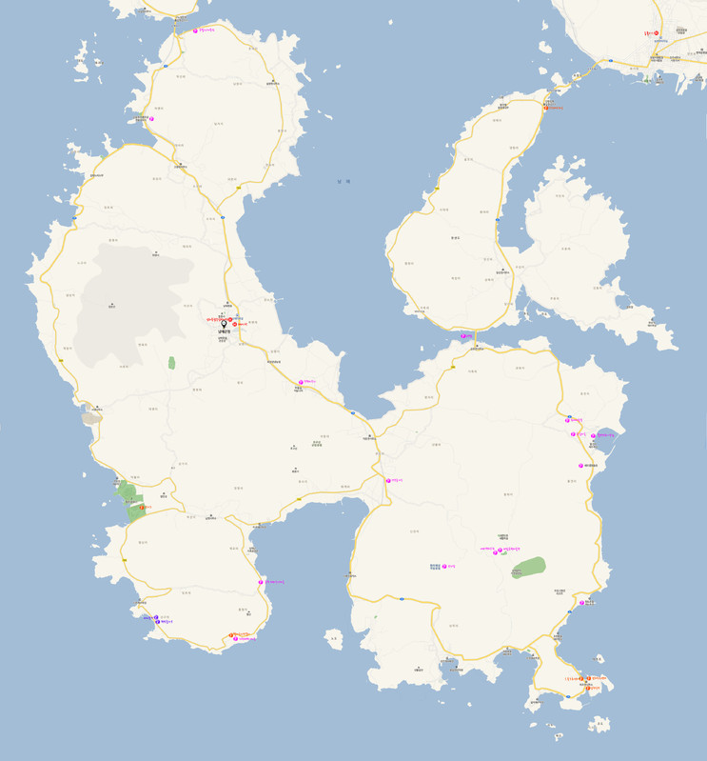
남해대교와 충렬사
네 번째 지역 설명
첫 번째 지역 설명
세 번째 지역 설명
독일 마을
물방조 어부림과 물미 해안
가천 가랭이 마을
두 번째 지역 설명
공산과 보리암
상주 은모래비치

Slide 3
독도의 중요성
지리적 중요성
독도는 우리나라 최고 동쪽에 위치한 섬으로 독도가 우리나라 지리에 포함됨으로써 우리의 영해가 넓어진다.
독도를 기점으로 200해리 배타적 경제수역을 적용하면 우리의 영토는 독도와 일본 오키섬 중간까지 확대된다.
역사적 중요성
독도는 신라 6세기부터 우리의 영토라고 전해져 내려왔다. 우리의 역사 속에 독도는 엄연히 우리고유의 영토라고 되어있으므로 우리역사의 정통성을 세우는데 중요한 근거가 된다.

Slide 4
Free Trade Agreement
FTA
무역증진
무역자유화
양자주의
지역주의

Slide 5
- 제품별 칼로리
칼로리 사전
바나나 | 93kcal
토마토 | 35kcal
고구마 | 256kcal
수박 | 50kcal
두부 | 63kcal
단호박 | 29kcal
오렌지 | 131kcal

Slide 6
연령별 제품 선호도

Slide 8
클릭1
클릭2

Slide 9

감
사
합
니
다

